Slide 1

Algoritma Decrease and Conquer
(Bagian 1)
Bahan Kuliah IF2211 Strategi Algoritma
Oleh: Rinaldi Munir
Program Studi Teknik Informatika
Sekolah Teknik Elektro dan Informatika ITB
2025

Slide 2
Definisi Decrease and Conquer
Decrease and conquer: metode perancangan algoritma dengan mereduksi persoalan menjadi dua upa-persoalan (sub-problem) yang lebih kecil, tetapi selanjutnya hanya memproses satu upa-persoalan saja.
Berbeda dengan divide and conquer yang memproses semua upa-persoalan dan menggabungkan semua solusi setiap sub-persoalan.
Di dalam literatur lama, semua algoritma yang membagi persoalan menjadi dua upa-persoalan yang lebih kecil dimasukkan ke kategori divide and conquer. Jika hanya satu upa-persoalan yang diselesaikan, maka tidak tepat dimasukkan sebagai algoritma divide and conquer. Mereka dikategorikan sebagai decrease and conquer

Slide 3
Algoritma decrease and conquer terdiri dari dua tahapan:
1. Decrease: mereduksi persoalan menjadi beberapa persoalan yang lebih kecil (biasanya dua upa-persoalan).
2. Conquer: memproses satu upa-persoalan secara rekursif.
Tidak ada tahap combine dalam decrease and conquer, karena hanya satu upa-persoalan yang diselesaikan.

Slide 4
Tiga varian decrease and conquer:
1. Decrease by a constant: ukuran instans persoalan direduksi sebesar konstanta yang sama setiap iterasi algoritma. Biasanya konstanta = 1.
2. Decrease by a constant factor: ukuran instans persoalan direduksi sebesar faktor konstanta yang sama setiap iterasi algoritma. Biasanya faktor konstanta = 2.
3. Decrease by a variable size: ukuran instans persoalan direduksi bervariasi pada setiap iterasi algoritma.

Slide 5
Decrease by a Constant
Persoalan berukuran n
Upa-persoalan berukuran n – 1
Contoh persoalan:
Perpangkatan a^{n}
Selection sort
Insertion sort
Solusi
Upa-persoalan
Solusi
Persoalan semula

Slide 6
1. Persoalan perpangkatan a^{n}
Dengan metode decrease and conquer:
Kompleksitas waktu (berdasarkan jumlah operasi kali):
Bila diselesaikan:
T(n) = T(n – 1) + 1 = …. = O(n)
sama seperti algoritma brute-force.
Contoh: 25¹⁰ = 25⁹ × 25

Slide 7
function exp(a : real; n : integer) → real
{ memberikan hasil perpangkatan a^{n}}
Deklarasi
k : integer
Algoritma:
if n = 0 then
return 1
else
return exp(a, n – 1) * a
endif

Slide 8
2. Insertion Sort
Insertion Sort adalah pengurutan easy split/hard join dengan cara membagi larik menjadi dua buah upalarik yang tidak sama ukurannya,
yaitu, upalarik pertama hanya satu elemen, sedangkan upalarik kedua berukuran n – 1 elemen.
Insertion Sort dapat dipandang sebagai kasus khusus dari Merge Sort dengan hasil pembagian terdiri dari 1 elemen dan n – 1 elemen.
Algoritma ini dikategorikan sebagai decrease and conquer daripada sebagai divide and conquer
1 n – 1

Slide 9
A
i j
procedure InsertionSort(input/output A : LarikInteger, input i, j : integer)
{ Mengurutkan larik A[i..j] dengan algoritma Insertion Sort.
Masukan: Larik A[i..j] yang sudah terdefinisi elemen-elemennya
Luaran: Larik A[i..j] yang terurut
}
Deklarasi:
k : integer
Algoritma:
if i < j then { ukuran(A) > 1 }
k ← i { bagi A pada posisi elemen pertama }
InsertionSort(A, k + 1, j) { urut upalarik A[k+1, j] }
Merge(A, i, k, j) { gabung hasil pengurutan A[i..k] dan A[k+1..j] menjadi A[i..j] }
end
A
k k+1 j
Pemanggilan pertama kali: InsertionSort(A, 1, n)

Slide 10
Algoritma di atas dapat dianggap sebagai versi rekursif algoritma Insertion Sort yang umumnya dikenal dalam versi iterative.
Prosedur Merge di dalam Insertion sort sama seperti merge di dalam algoritma Merge sort
Selain menggunakan prosedur Merge, kita dapat mengganti Merge dengan prosedur penyisipan sebuah elemen pada larik yang terurut (seperti pada algoritma Insertion Sort versi iterative yang anda kenal).

Slide 11
Contoh 1: Misalkan larik A berisi elemen-elemen berikut:
4 12 23 9 21 1 5 2
DIVIDE, CONQUER, dan SOLVE:
4 12 3 9 1 21 5 2
4 12 3 9 1 21 5 2
4 12 3 9 1 21 5 2
4 12 3 9 1 21 5 2
4 12 3 9 1 21 5 2
4 12 3 9 1 21 5 2
4 12 3 9 1 21 5 2
4 12 3 9 1 21 5 2
4 12 3 9 1 21 5 2

Slide 12
MERGE:
4 12 3 9 1 21 5 2
4 12 3 9 1 21 2 5
4 12 3 9 1 2 5 21
4 12 3 9 1 2 5 21
4 12 3 1 2 5 9 21
4 12 1 2 3 5 9 21
4 1 2 3 5 9 12 21
1 2 3 4 5 9 12 21

Slide 13
Kompleksitas waktu algoritma Insertion Sort:
Penyelesaian:
T(n) = cn + T(n – 1)
= cn + { c (n – 1) + T(n – 2) }
= cn + c(n – 1) + { c(n – 2) + T(n – 3) }
= cn + c(n – 1) + c(n – 2) + {c(n – 3) + T(n – 4) }
= ...
= cn + c(n – 1) + c(n – 2) + c(n – 3) + ... + c2 + T(1)
= c{ n + (n – 1) + (n – 2) + (n – 3) + ... + 2 } + a
= c{ (n – 1)(n + 2)/2 } + a
= cn²/2 + cn/2 + (a – c )
= O(n²) → sama seperti kompleksitas algoritma Insertion Sort
versi iteratif

Slide 14
Pohon pembagian larik:

Slide 15
3. Selection Sort
Selection Sort adalah pengurutan hard split/easy join dengan cara membagi larik menjadi dua buah upalarik yang tidak sama ukurannya,
yaitu, upalarik pertama hanya satu elemen, sedangkan upalarik kedua berukuran n – 1 elemen.
Selection Sort dapat dipandang sebagai kasus khusus dari Quick Sort dengan hasil pembagian terdiri dari 1 elemen dan n – 1 elemen, namun proses partisinya dilakukan dengan cara berbeda.
Algoritma ini dikategorikan sebagai decrease and conquer daripada sebagai divide and conquer
1 n – 1
15

Slide 16
Proses partisi di dalam Selection Sort dilakukan dengan mencari elemen bernilai minimum (atau bernilai maksimum) di dalam larik A[i..j]
lalu elemen minimum ditempatkan pada posisi A[i] dengan cara pertukaran.
A
i j
procedure SelectionSort(input/output A : LarikInteger, input i, j : integer)
{ Mengurutkan larik A[i..j] dengan algoritma Selection Sort
Masukan: Larik A[i..j] yang sudah terdefinisi elemen-elemennya
Luaran: Larik A[i..j] yang terurut
}
Deklarasi
k : integer
Algoritma:
if i < j then { Ukuran(A) > 1 }
Partisi2(A, i, j) { Partisi menjadi 1 elemen dan n – 1 elemen }
SelectionSort(A, i+1, j) { Urut hanya upalarik A[i+1..j] dengan Selection Sort }
endif
i i+1 j
Algoritma di atas dapat dianggap sebagai versi rekursif algoritma Selection Sort

Slide 17
procedure Partisi2(input/output A : LarikInteger, input i, j : integer)
{ Menmpartisi larik A[i..j] dengan cara mencari elemen minimum di dalam A[i..j], dan menempatkan elemen terkecil sebagai elemen pertama larik.
Masukan: A[i..j] sudah terdefinisi elemen-elemennya
Luaran: A[i..j] dengan A[i] adalah elemen minimum.
}
Deklarasi
idxmin, k : integer
Algoritma:
idxmin ← i
for k ← i+1 to j do
if A[k] < A[idxmin] then
idxmin ← k
endif
endfor
swap(A[i], A[idxmin]) { pertukarkan A[i] dengan A[idxmin] }
A
i j

Slide 18
Contoh 2. Misalkan tabel A berisi elemen-elemen berikut:
4 12 3 9 1 21 5 2
Langkah-langkah pengurutan dengan Selection Sort:
4 12 3 9 1 21 5 2
1 12 3 9 4 21 5 2
1 2 3 9 4 21 5 12
1 2 3 9 4 21 5 12
1 2 3 4 9 21 5 12
1 2 3 4 5 21 9 12
1 2 3 4 5 9 12 21
1 2 3 4 5 9 12 21
1 2 3 4 5 9 12 21
→ terurut!

Slide 19
Pohon pembagian larik:

Slide 20
Moral of the story: pembagian larik menjadi dua buah upalarik yang seimbang (masing-masing n/2)
akan menghasiljan kinerja algoritma yang terbaik (pada kasus Merge Sort dan Quicksort, O(n log n)),
sedangkan pembagian yang tidak seimbang (masing-masing 1 elemen dan n – 1 elemen) menghasilkan
kinerja algoritma yang buruk (pada kasus insertion sort dan selection sort, O(n²))

Slide 21
Decrease by a Constant Factor
Persoalan berukuran n
Upa-persoalan berukuran n/2
Contoh persoalan:
Binary search
Mencari koin palsu
Solusi
Upa-persoalan
Solusi
Persoalan semula

Slide 22
4. Binary search
Kondisi awal: larik A sudah terurut menaik
K adalah nilai yang dicari di dalam larik
Jika elemen tengah (mid) ≠ k, maka pencarian dilakukan hanya pada setengah bagian larik (kiri atau kanan)
Ukuran persoalan selalu berkurang sebesar setengah ukuran semula. Hanya setengah bagain yang diproses, setengah bagian lagi tidak.

Slide 23
Algoritma Binary Search (Kasus 1: Larik sudah terurut menaik)
procedure binsearch(input A : LarikInteger, i, j : integer; K : integer; output idx : integer)
{ Mencari elemen bernilai K di dalam larik A[i..j].
Masukan: larik A sudah terurut menaik, K sudah terdefinisi nilainya
Luaran: indek lariks sedemikian sehingga A[idx] = K
}
Deklarasi
mid : integer
Algoritma:
if i > j then { ukuran larik sudah 0}
idx ← –1 { K tidak ditemukan }
else
mid ← (i + j)/2
if A(mid) = K then { K ditemukan }
idx ← mid { indeks elemen larik yang bernilai = K }
else
if A(mid) > K then
binsearch(A, i, mid – 1, K, idx) { cari di upalarik kiri, di dalam larik A[i..mid]}
else
binsearch(A, mid + 1, j, K, idx) { cari di upalarik kanan, di dalam larik A[mid+1..j}
endif
endif
endif
A
i j
A
i mid mid+1 j

Slide 24
Algoritma Binary Search (Kasus 2: Larik sudah terurut menurun)
procedure binsearch(input A : LarikInteger, i, j : integer; K : integer; output idx : integer)
{ Mencari elemen bernilai K di dalam larik A[i..j].
Masukan: larik A sudah terurut menurun, K sudah terdefinisi nilainya
Luaran: indek lariks sedemikian sehingga A[idx] = K
}
Deklarasi
mid : integer
Algoritma:
if i > j then { ukuran larik sudah 0}
idx ← –1 { K tidak ditemukan }
else
mid ← (i + j)/2
if A(mid) = K then { K ditemukan }
idx ← mid { indeks elemen larik yang bernilai = K }
else
if A(mid) < K then
binsearch(A, i, mid – 1, K, idx) { cari di upalarik kiri, di dalam larik A[i..mid]}
else
binsearch(A, mid + 1, j, K, idx) { cari di upalarik kanan, di dalam larik A[mid+1..j}
endif
endif
endif
A
i j
A
i mid mid+1 j

Slide 25

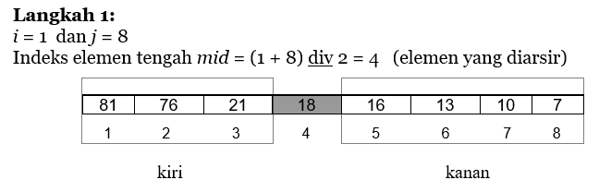
Contoh 3: Misalkan diberikan larik A dengan delapan buah elemen yang sudah terurut menurun seperti di bawah ini:
Nilai K yang dicari adalah K = 16.
Langkah-Langkah pencarian:
A[4] ≠ 16
A[4] < 16 ? Tidak, cari pada upalarik kanan

Slide 26
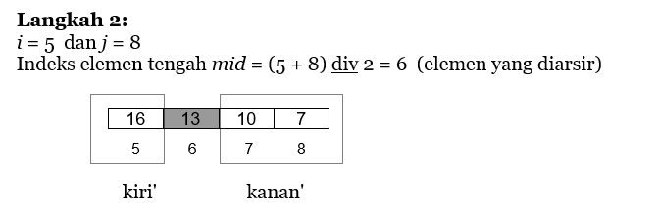
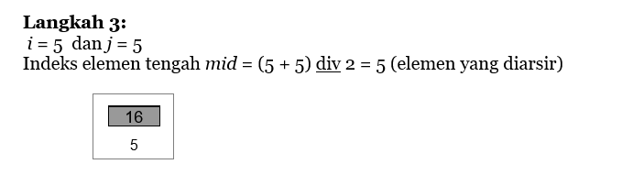
A[6] ≠ 16
A[4] < 16 ? Ya, cari pada upalarik kiri
A[5] = 16
Pencarian ditemukan pada idx = 5

Slide 27
Jumlah operasi perbandingan elemen-elemen larik:
Relasi rekursens tersebut diselesaikan secara iteratif sbb (atau pakai Teorema Master):
T(n) = 1 + T(n/2)
= 1 + (1 + T(n/4)) = 2 + T(n/4)
= 2 + (1 + T(n/8)) = 3 + T(n/8)
= …
= k + T(n/2^{k})
Asumsi: ukuran larik adalah perpangkatan dua, atau n = 2^{k} → k = ²log n
T(n) = ²log n + T(1) = ²log n + (1 + T(0)) = 1 + ²log n = O(²log n)

Slide 28
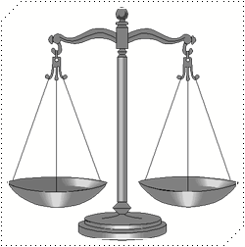

5. Mencari koin palsu
Diberikan n buah koin yang identik, satu diantaranya palsu. Asumsikan koin yang palsu mempunyai berat yang lebih ringan daripada koin asli. Untuk mencari yang palsu, disediakan sebuah timbangan yang teliti. Carilah koin yang palsu dengan cara penimbangan.

Slide 29

Algoritma decrease and conquer:
Bagi himpunan koin menjadi dua upa-himpunan (subset), masing-masing ⎣n/2⎦ koin. Jika n ganjil, maka satu buah koin tidak dimasukkan ke dalam kedua upa-himpunan.
Timbang kedua upa-himpunan dengan neraca.
Jika beratnya sama, berarti satu koin yang tersisa adalah palsu.
Jika beratnya tidak sama, maka ulangi proses untuk upa-himpunan yang beratnya lebih ringan (salah satu koin di dalamnya palsu).

Slide 30
Ukuran persoalan selalu berkurang dengan faktor setengah dari ukuran semula. Hanya setengah bagian yang diproses, setengah bagian yang lain tidak diproses.
Jumlah penimbangan yang dilakukan adalah:
Penyelesaian relasi rekurens T(n) mirip seperti binary search, atau menggunakan Teorema Master:
  T(n) = 1 + T(⎣n/2⎦) = …. = O(² log n)

Slide 31
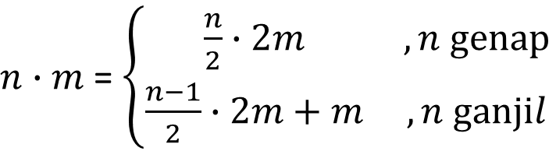
6. Persoalan Perkalian Petani Rusia
Mengalikan dua buah bilangan bulat positif m dan n
Pada setiap pemanggilan rekursif, nilai n berkurang dengan faktor ½ menjadi n/2.
Kasus trivial untuk n = 1, maka 1 ⋅ m = m
$n∙m$ = $\left\{\begin{matrix}\frac{n}{2}∙2m & , n genap \\ \frac{n−1}{2}∙2m+m & , n ganjil\end{matrix}\right.$

Slide 32
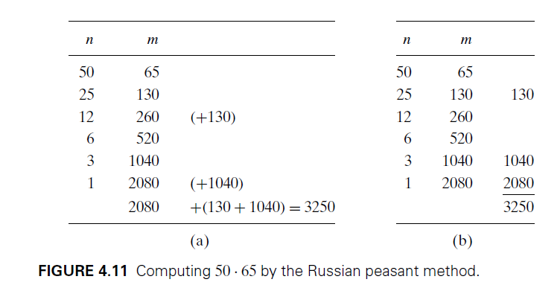
Contoh: menghitung 50 ⋅ 65 dengan metode perkalian petani Rusia
Note that all the extra addends shown in parentheses in Figure 4.11a are in the rows that have odd values in the first column. Therefore, we can find the product by simply adding all the elements in the m column that have an odd number in the n column (Figure 4.11b).
Sumber: Levitin

Slide 33
BERSAMBUNG

